Slide 1


TELCOMUNDO
ANALISIS Y DESARROLLO DE SISTEMA DE INFORMACIÓN
LISBETH TATIANA MARTINEZ AGUDELO
WILLIAM MOLINA ESTRADA
CRISTIAN CAMILO GALLEGO GARCIA
JESUS DAVID GOMEZ AMORTEGUI
JULIAN DAVID TORRES ENCISO
FICHA
2395871 G2
Servicio Nacional de Aprendizaje Sena

Slide 2

TELCOMUNDO
La empresa TELCOMUNDO S.A es un agente comercial que trabaja con el portafolio del claro, en donde se encarga principalmente de la telefonía móvil (planes de datos, minutos, mensajes de texto), fijas (hogares) y negocios, el cual busca la comodidad y brindarle el mejor servicio al usuario para que su experiencia con la empresa sea la más agradable.

Slide 3

TELCOMUNDO
MISIÓN
Somos una organización especializada en la integración de soluciones efectivas que facilitan a las empresas del sector de telecomunicaciones el logro de sus metas y objetivos corporativos brindando una mayor cobertura de la necesidad de las compañías.

Slide 4

TELCOMUNDO
VISIÓN
Llegar a ser una compañía líder a nivel nacional reconocida por nuestro trabajo de telecomunicaciones para sí satisfacer las necesidades de los clientes en la venta de servicios.

Slide 5

TELCOMUNDO
NECESIDAD O SITUACIÓN DEL PROBLEMA
La empresa busca sistematizar el proceso de conciliación con los asesores para que sea más cómodo, ágil y práctico, ya que por estar pasando su información de un cuaderno o una carpeta Excel donde llevan un control de registro de ventas. Lleva un tiempo y un proceso, que pueden utilizar con otros usuario/cliente o también en su núcleo familiar, Ya que en la necesidad de nuestro cliente es obtener una mayor respuesta conforme a la comodidad del servicio con su información

Slide 6

TELCOMUNDO
Por qué se crea el software y cuáles son las ventajas
Está basado principalmente en brindar una solución y satisfacer a la empresa en el manejo de una aplicación con un fácil acceso y eficiencia .La ventaja de esto es que va a estar enfocado especialmente en el control y seguimientos de las ventas y comisiones hechas por cada asesor lo que ayudar a minimizar los tiempos con el cliente.

Slide 7
TELCOMUNDO
PLANTEAMIENTO DESDE EL PUNTO DE VISTA DE SISTEMA DE INFORMACIÓN
Brindaremos una aplicación que tenga acceso controlado por los funcionarios de la misma entidad
1) Se podrá encontrar y verificar la información de la aplicación manejada
2) Tendrá usuario y contraseña
3) Se verificara que cada información subida a la aplicación sobre las ventas sean reales y no haya fraude en ellas
4) va generar el valor de la comisión de cada venta real
5) Se ara un descuento sobre cada fraude en la venta
6) Se podrá ver jornada laboral de los asesores
7) Se podrá obtener las balance de las ventas
8) Actualización de datos
8)Se puede establecer ruta de trabajo

Slide 8

TELCOMUNDO
OBJETIVO GENERAL
Generar una agilidad, un rendimiento, eficacia, soporte y estabilidad brindando una facilidad de manejo de la aplicación teniendo como soporte en su acceso todo tipo de información dando una tecnificación.

Slide 9
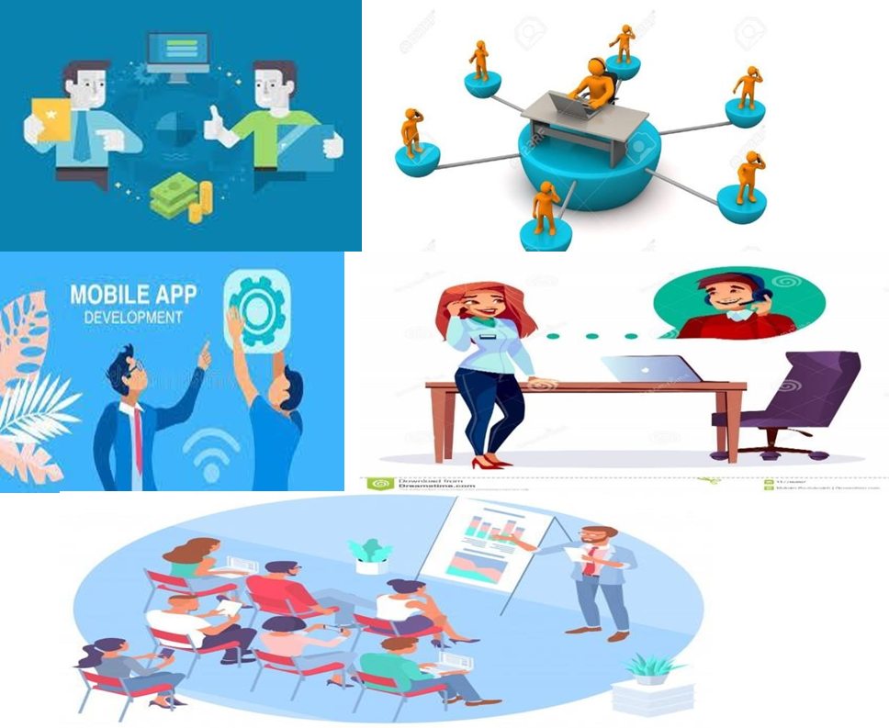
OBJETIVOS ESPECIFICOS
Recolectar información sobre todas las necesidades e inquietudes que tenga el cliente para empezar el desarrollo de la aplicación
Realizar pruebas antes de la entrega
Hay que confirmar que todas las necesidades del cliente estén terminadas
Capacitación sobre el manejo de la
página para los empleados

Slide 10
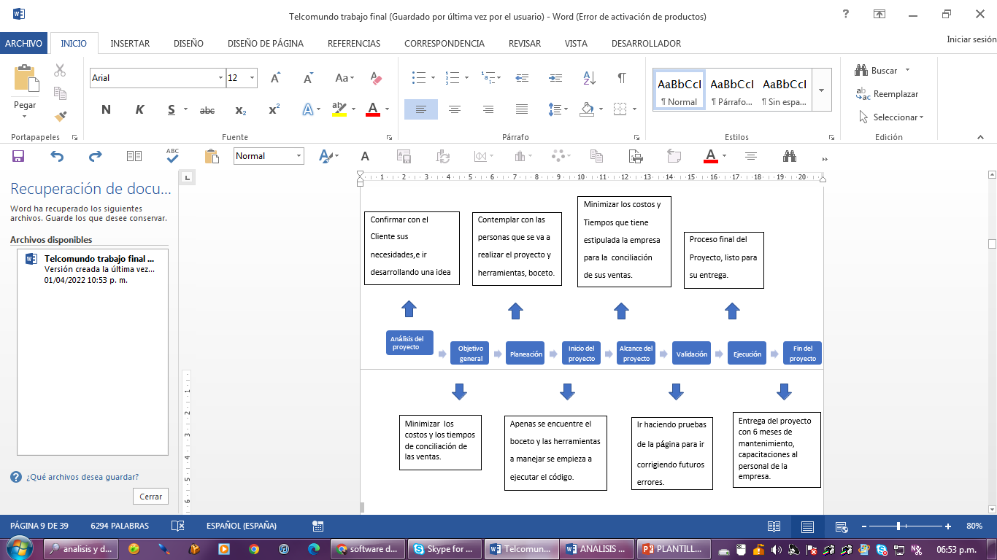
Estructura del mapa del proyecto

Slide 11

ALCANCE DEL PROYECTO
El proyecto como finalidad tendrá seis meses de mantenimiento donde se le podrá agregar, cambiar o quitar algo que al cliente no le esté gustando en su momento, después del este tiempo se le cobrara o se le hará un contrato por 6 meses mínimo o el tiempo que él lo requiera.
Primera etapa: Se usará como método de identificación de la problemática y sustraer todos los elementos necesarios para su beneficio.
Segunda etapa: Se realizará una presentación al cliente generando una satisfacción obteniendo el cual podrá elegir si quitamos o añadimos con el fin de generar una mayor aprobación de la aplicación.
Tercera etapa: Se entregará el producto finalizado en su totalidad dando una inducción de su manejo correspondiente y un soporte técnico en caso de que presente cualquier tipo de falla.

Slide 12
TELCOMUNDO
ENTREVISTAS
OBJETIVO
Es buscar que es que requiere la empresa para adaptarse a las nuevas tecnologías ya que es un elemento básico y primordial para nuestro entorno, buscar cuales son las falencias que tiene la empresa y como se pueden solucionar para que cada día puedan presentar un mejor servicio a los usuarios, para obtener un mejor ambiente laboral en su empresa y comunicación entre líderes y asesores.

Slide 13
TELCOMUNDO
GRAFICA 1
En la pregunta ¿Durante la conciliación que tan a menudo percibe errores? teniendo en cuenta que5 es satisfecho y 1 nada satisfecho, la mayoría de los asesores estuvieron de acuerdo en que están medianamente satisfechos con la manera con la que perciben los errores.

Slide 14
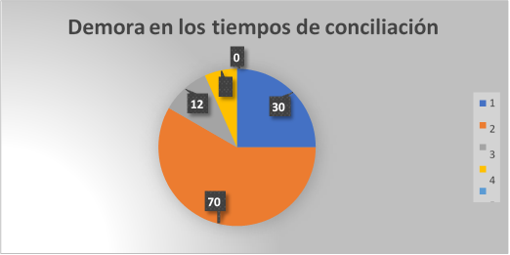
TELCOMUNDO
GRAFICA 2
En esta grafica se evidencia la demora en los tiempos de conciliación de los asesores al tratar de agilizarlas ya que es por un medio de un Excel y es complicado pues deben realizar su informe y además de esto agregar todas sus ventas.

Slide 15
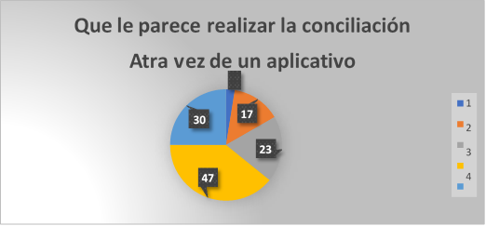
TELCOMUNDO
GRAFICA 3
En cuanto al aplicativo o link los asesores están satisfechos, pues les da la oportunidad de no estar pasando formularios de su cuaderno a un Excel, además agilizarían su proceso ya que pueden estar subiendo sus datos directamente al informe.

Slide 16
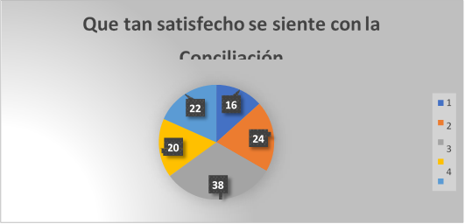
TELCOMUNDO
GRAFICA 4
En esta encuesta los asesores están medianamente satisfechos ya que ese tiempo que destinan para realizar la conciliación, lo podrían destinar en otras actividades de su misma labor.

Slide 17
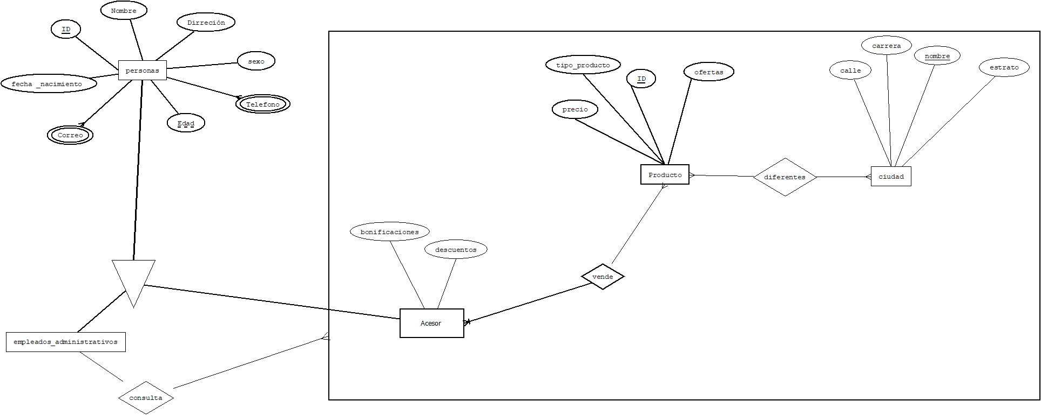
ENTIDAD RELACIÓN

Slide 18
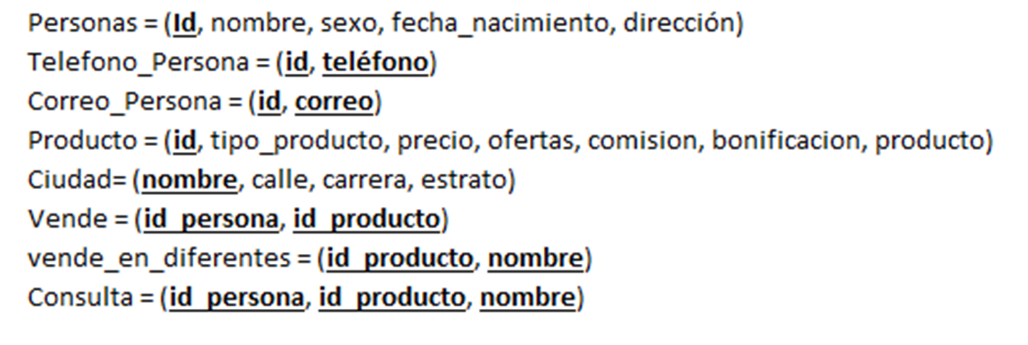
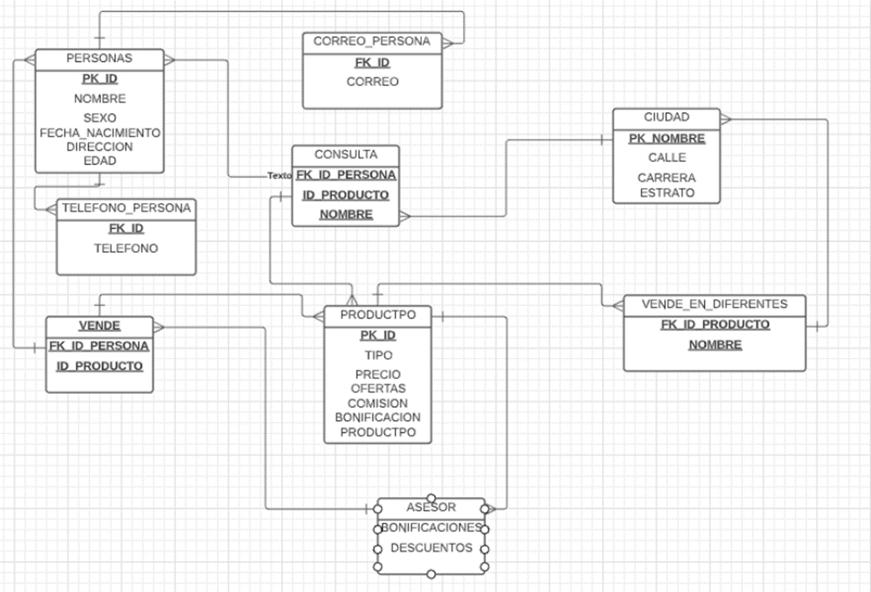
ESQUEMA DE TABLAS
DIAGRAMA RELACIONAL

Slide 19
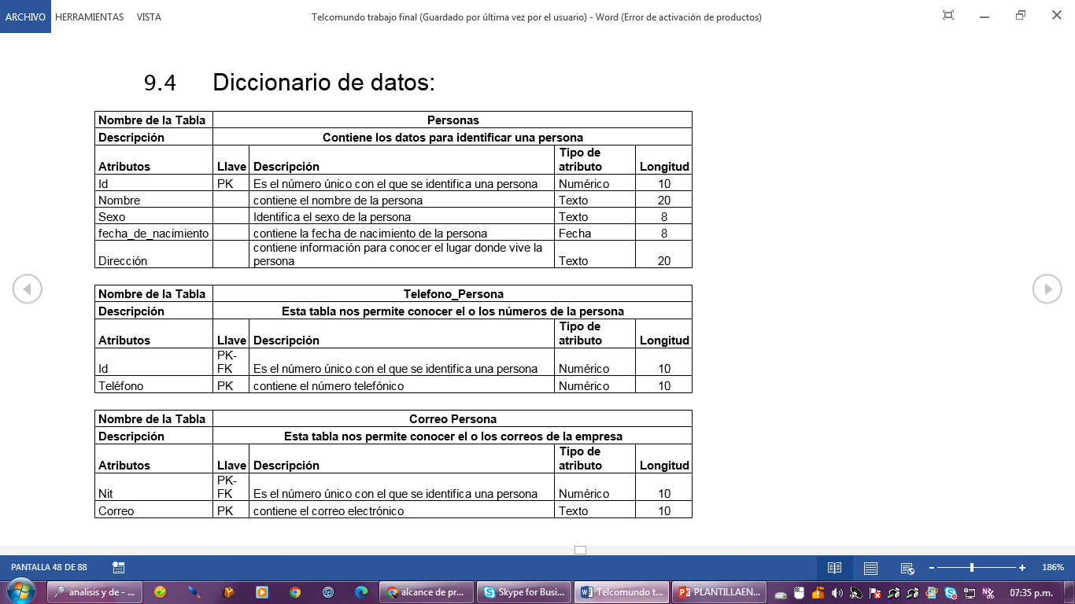
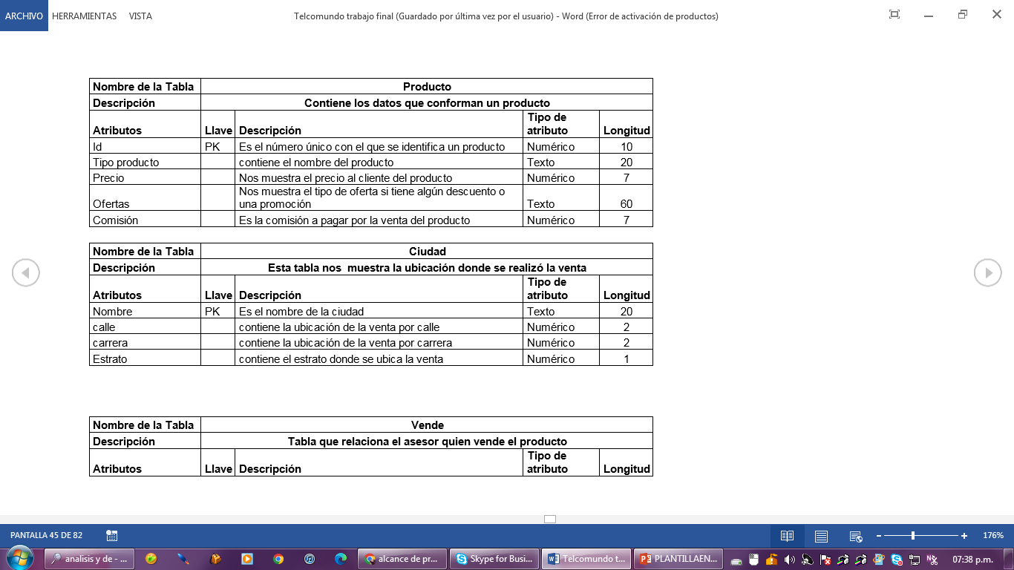
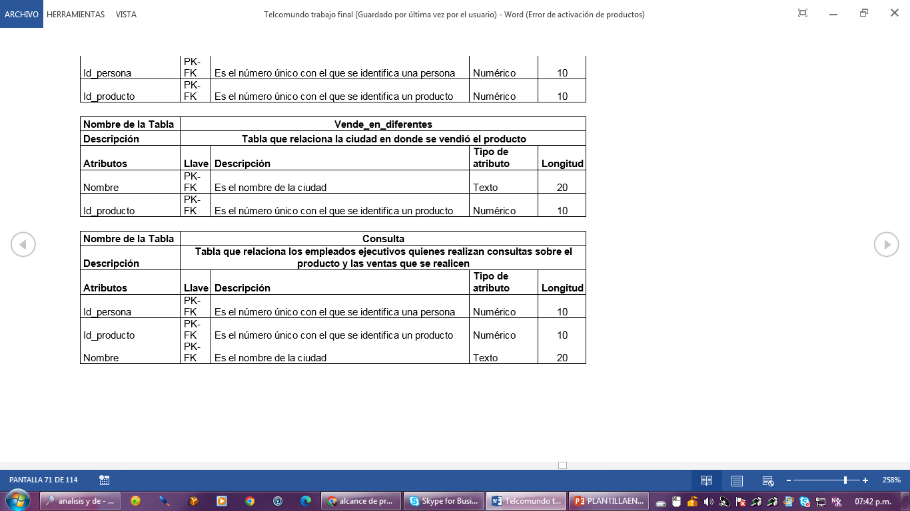
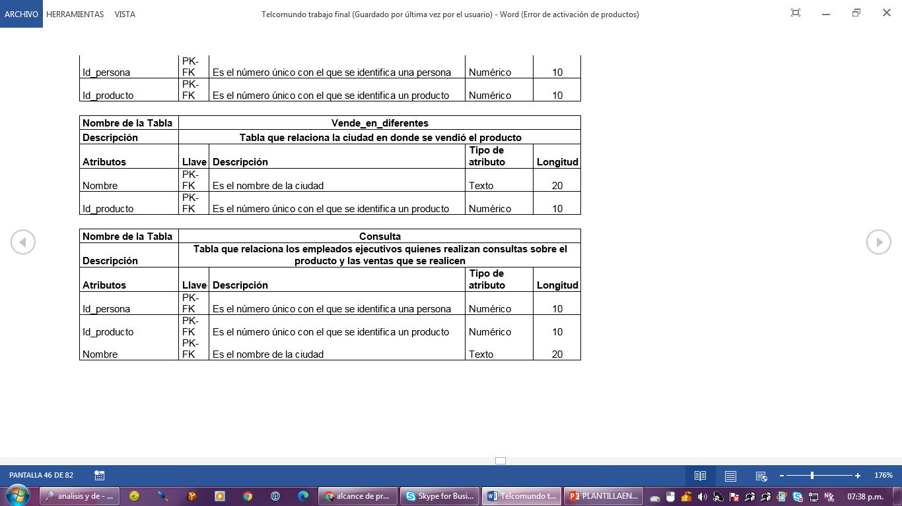
DICCIONARIO DE DATOS

Slide 20
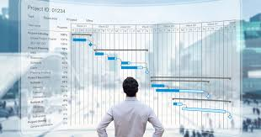
DIAGRAMA DE GANTT
https://drive.google.com/drive/folders/1IsWtdeA_O8cPoagJZ5CavPcI08mOl9PJ?usp=sharing

Slide 21
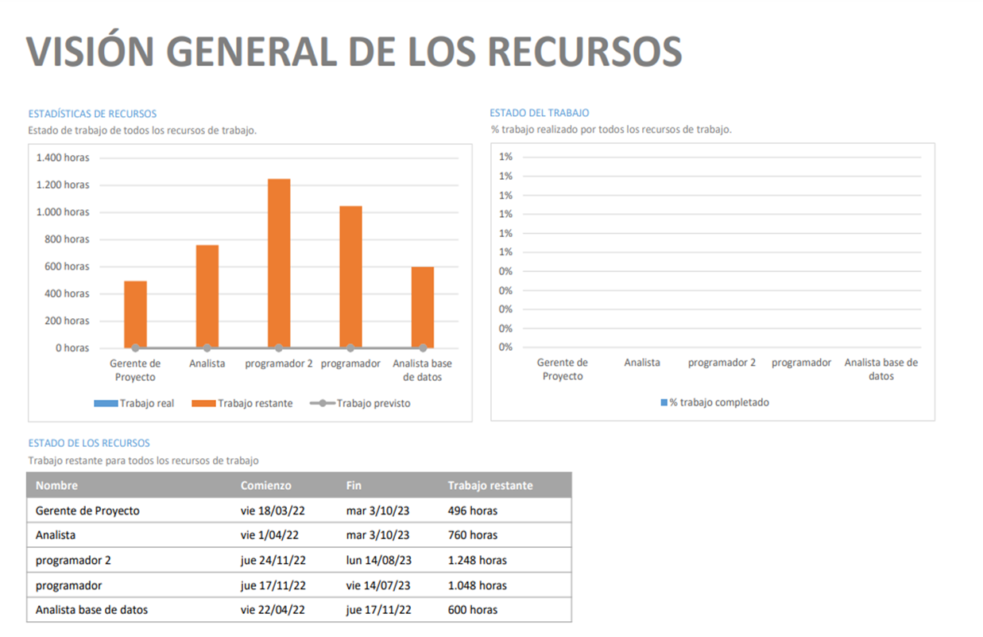
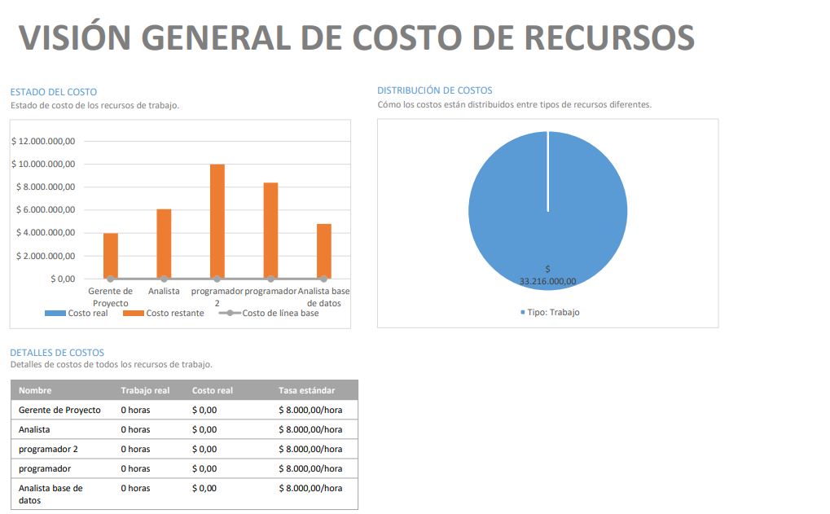
INFORME DE USOS DE RECURSOS
INFORME DE COSTOS

Slide 22
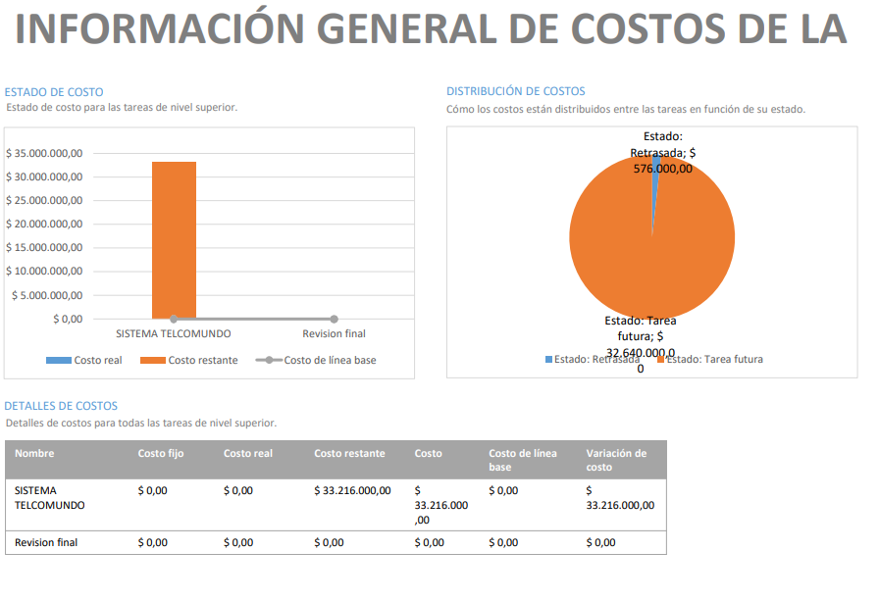
INFORMACION GENERAL DEL COSTO DE LA TAREA

Slide 23
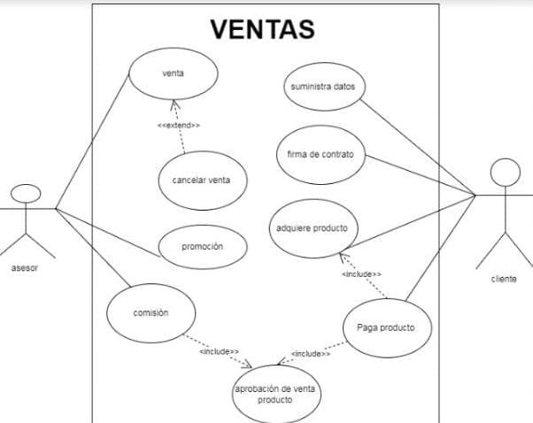
CASO DE USOS

Slide 24
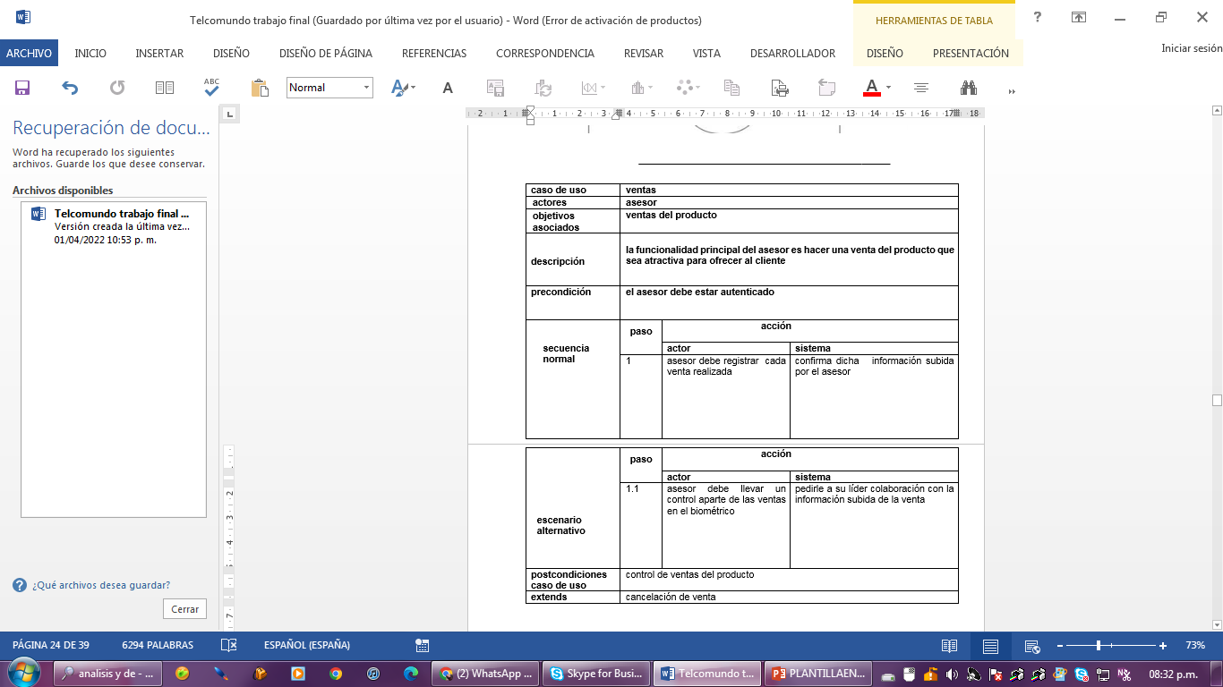
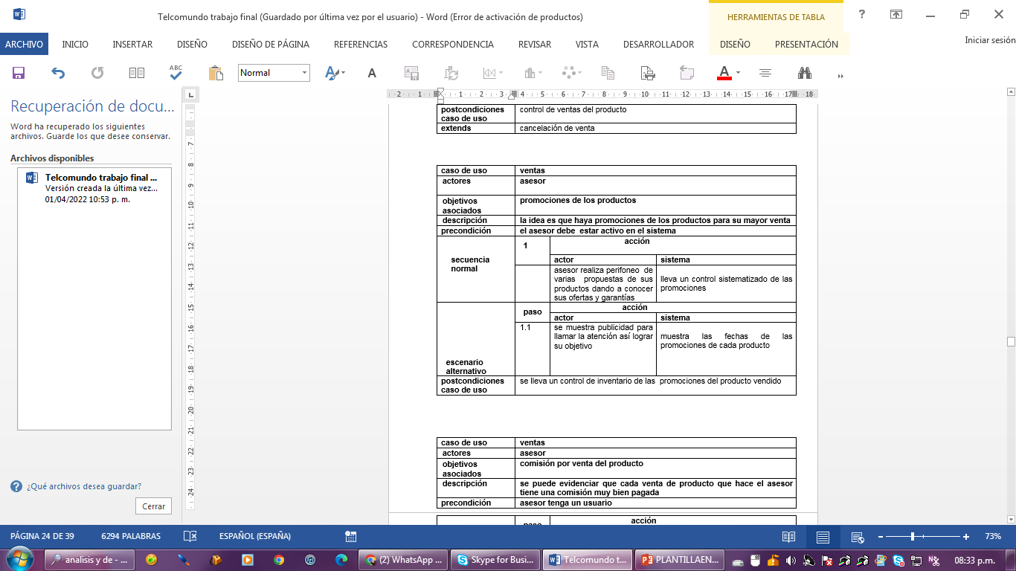

Slide 25
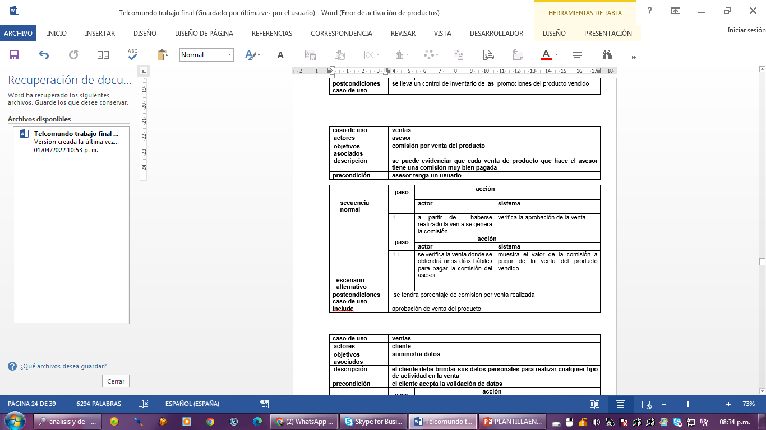
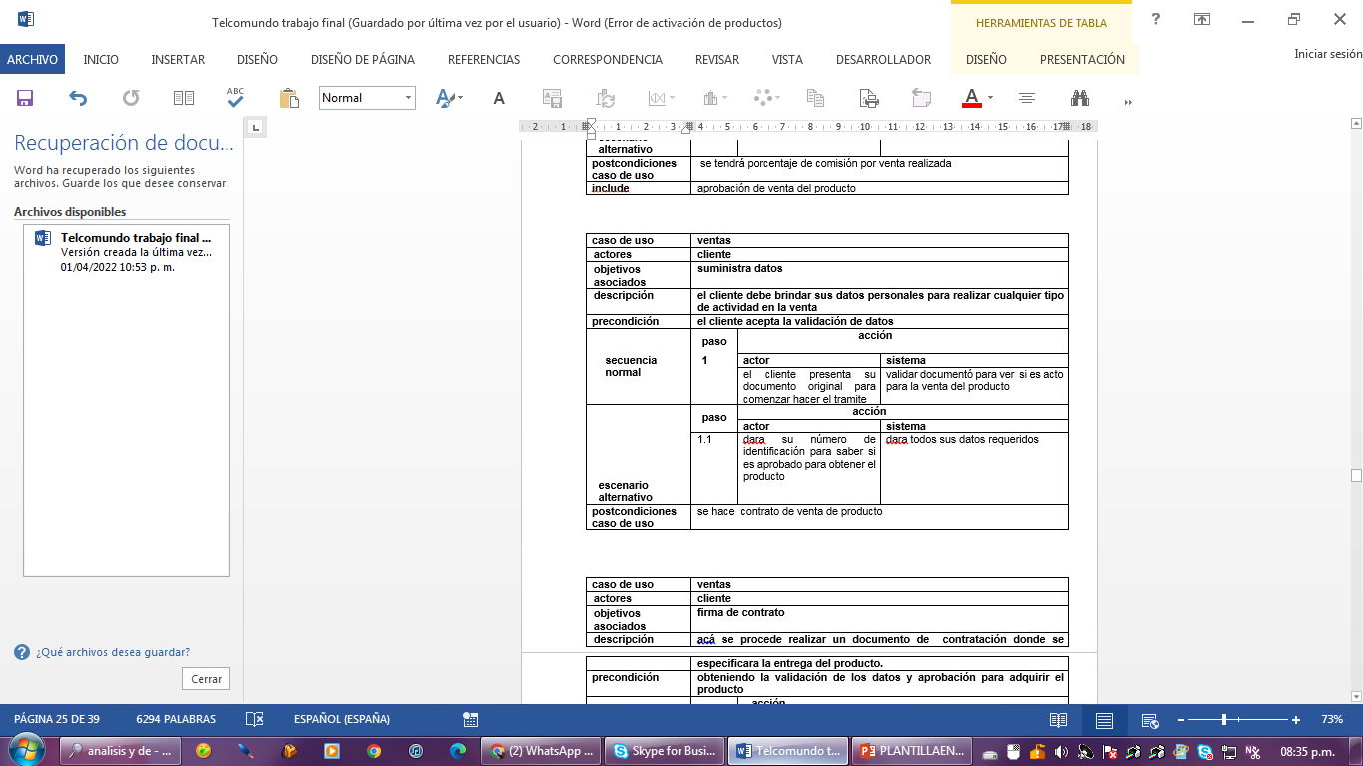

Slide 26
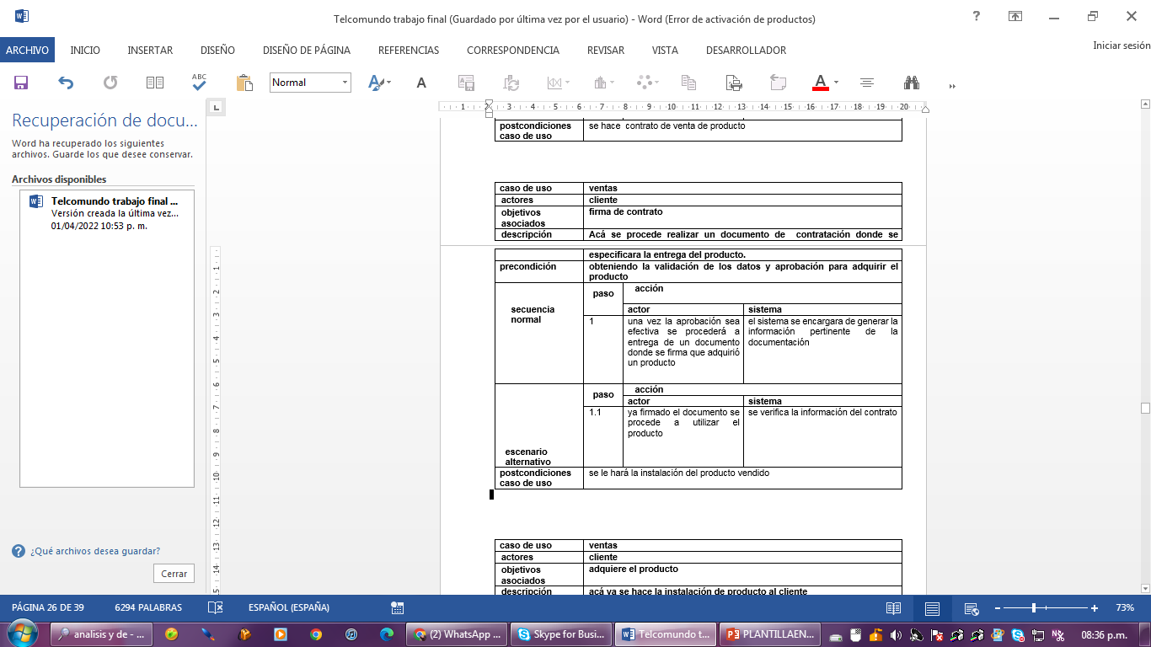
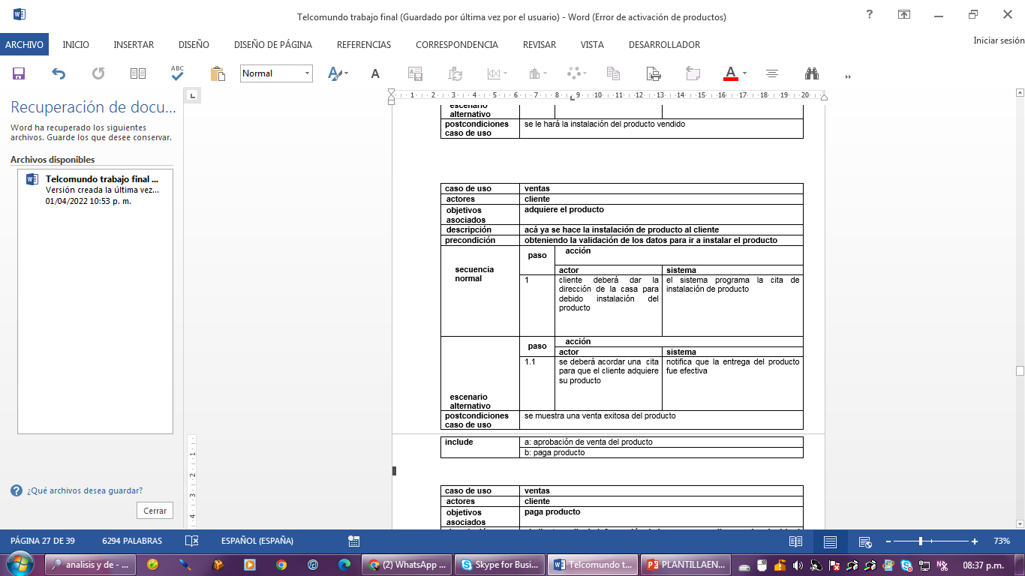

Slide 27
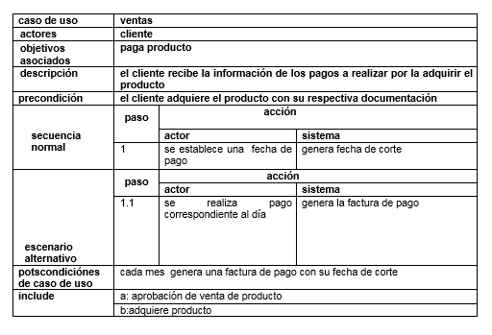

Slide 28
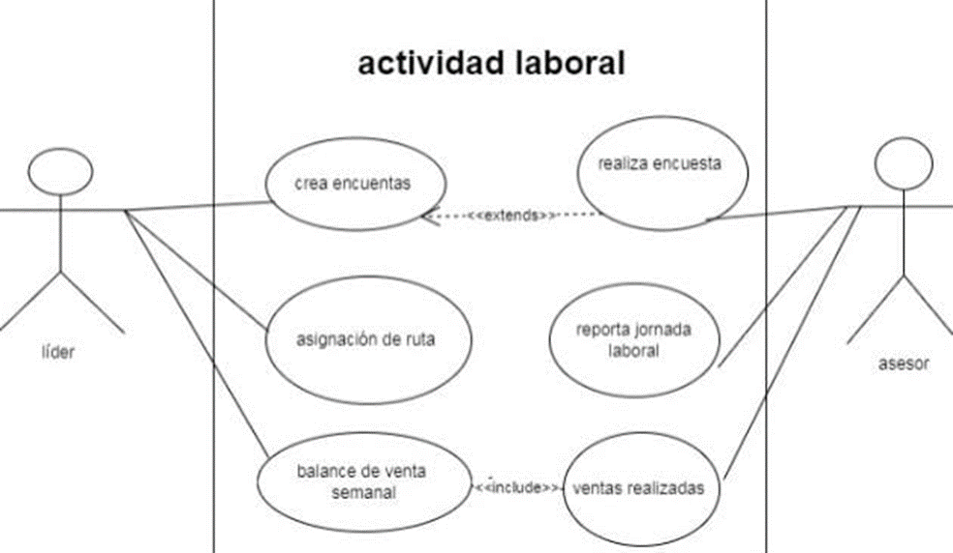

Slide 29
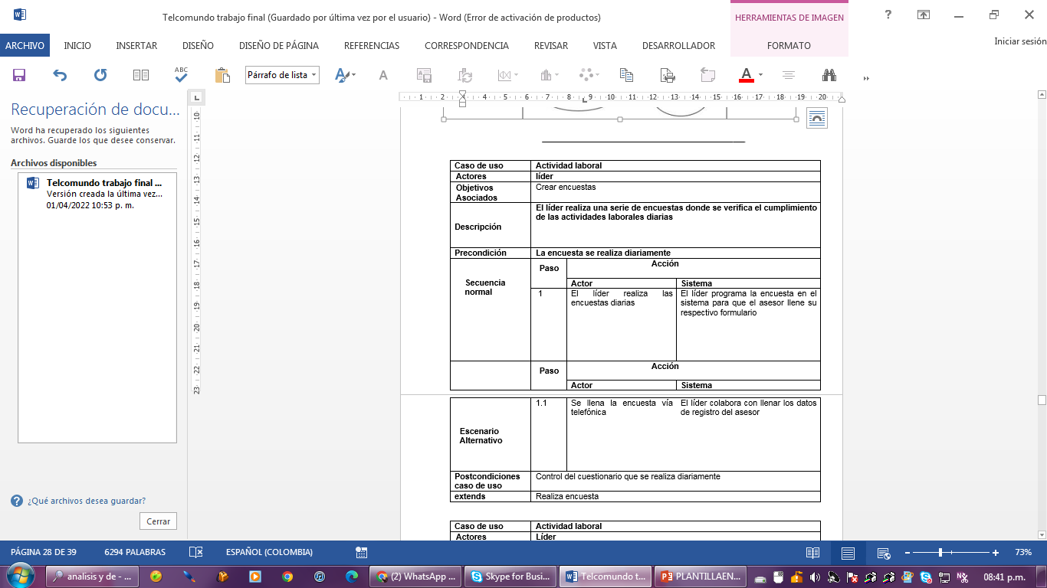
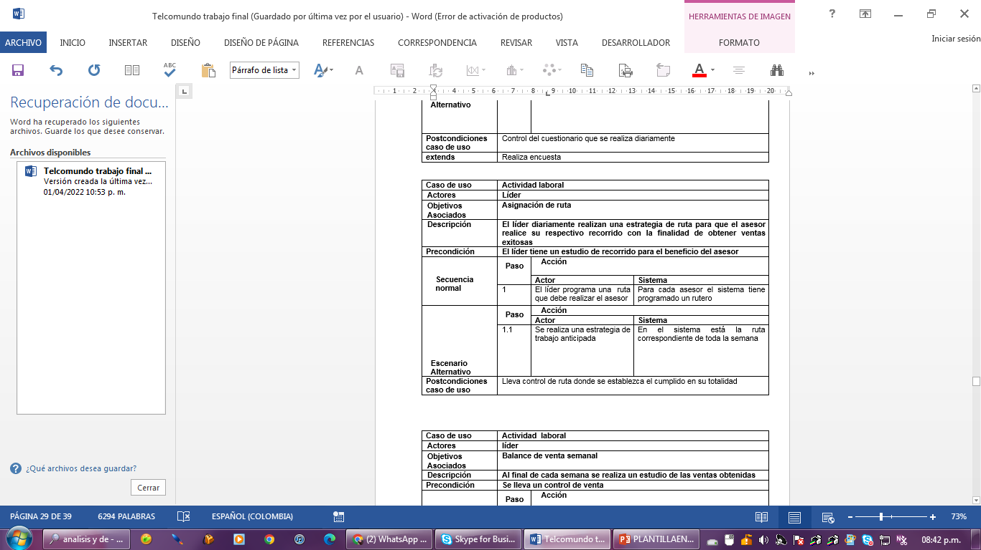

Slide 30
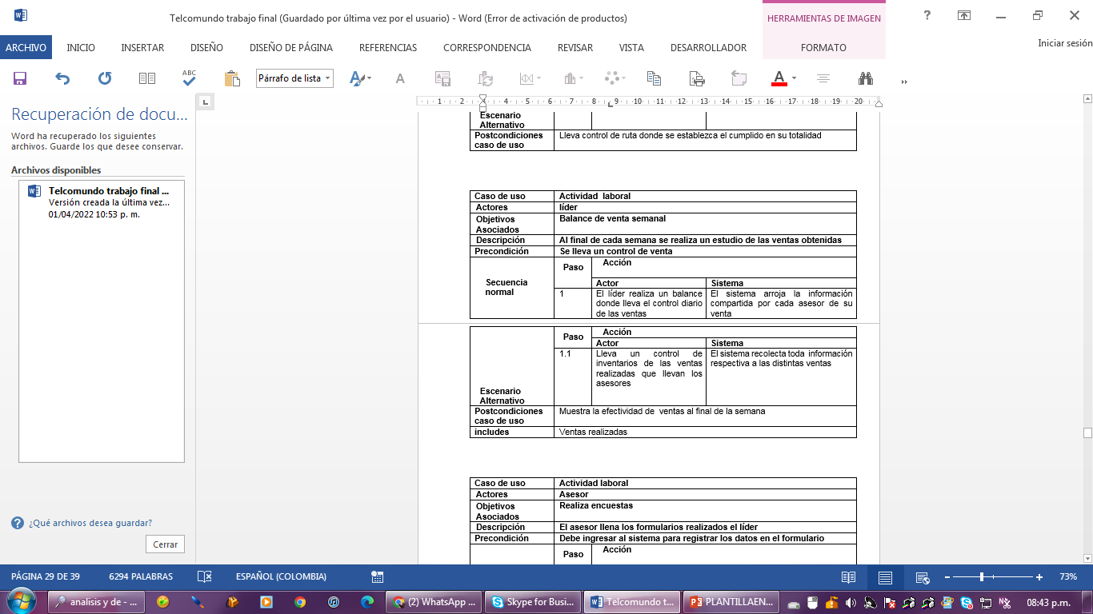
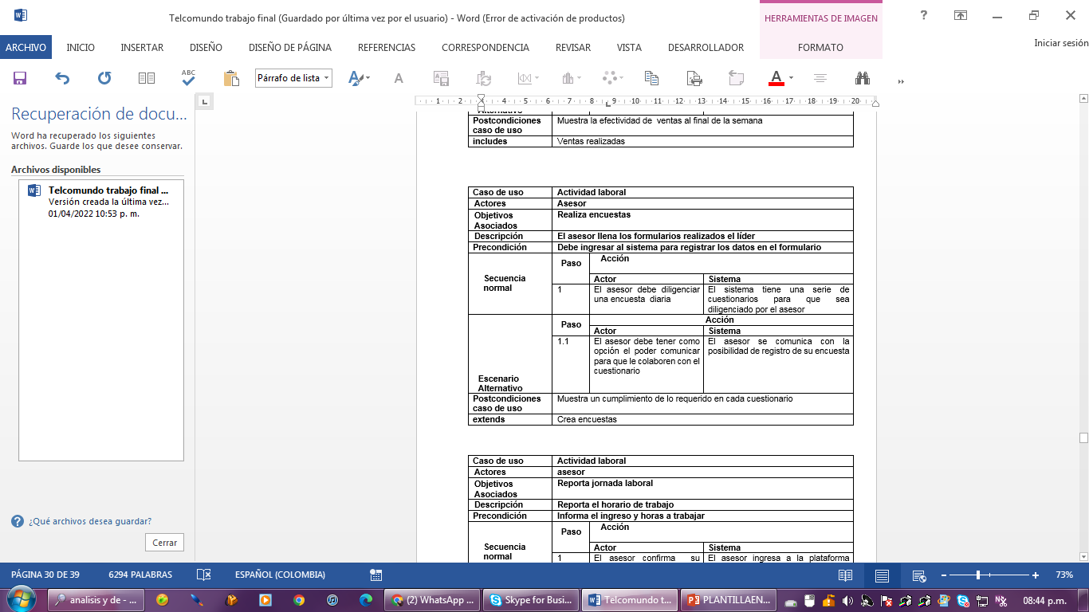

Slide 31
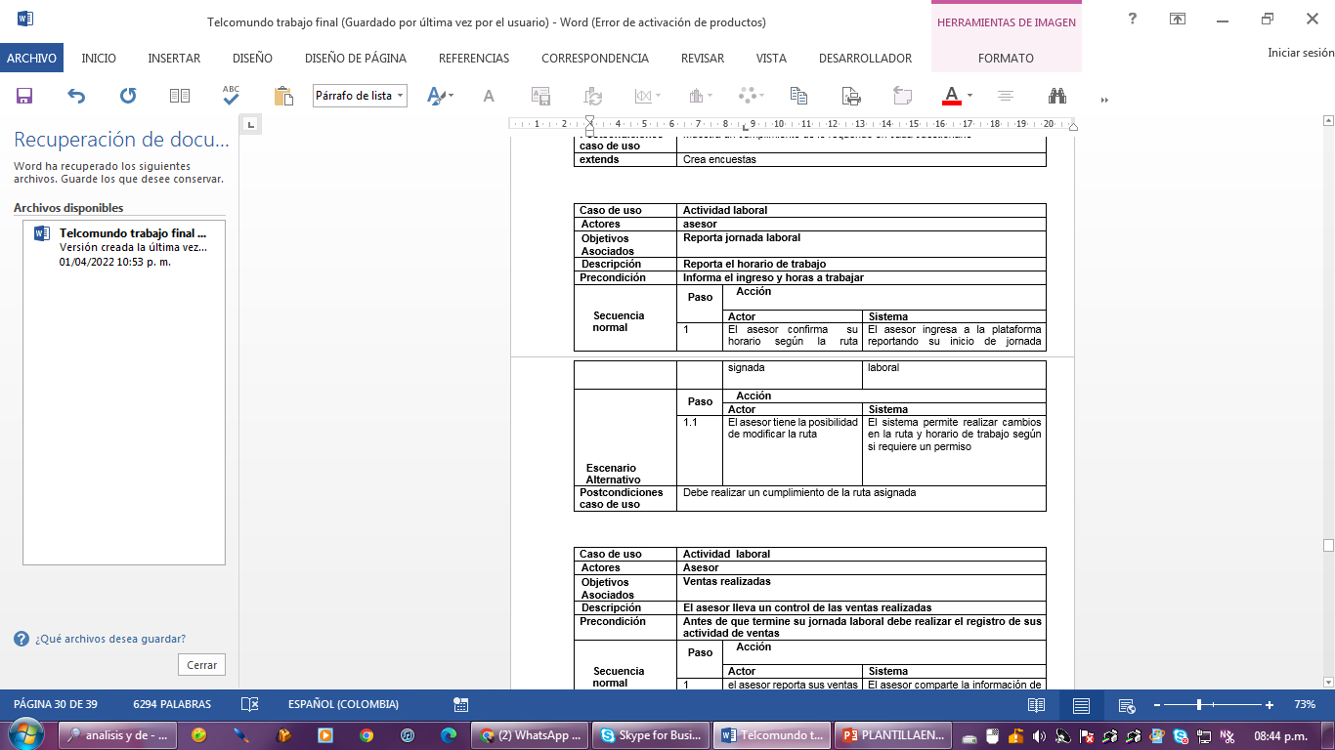
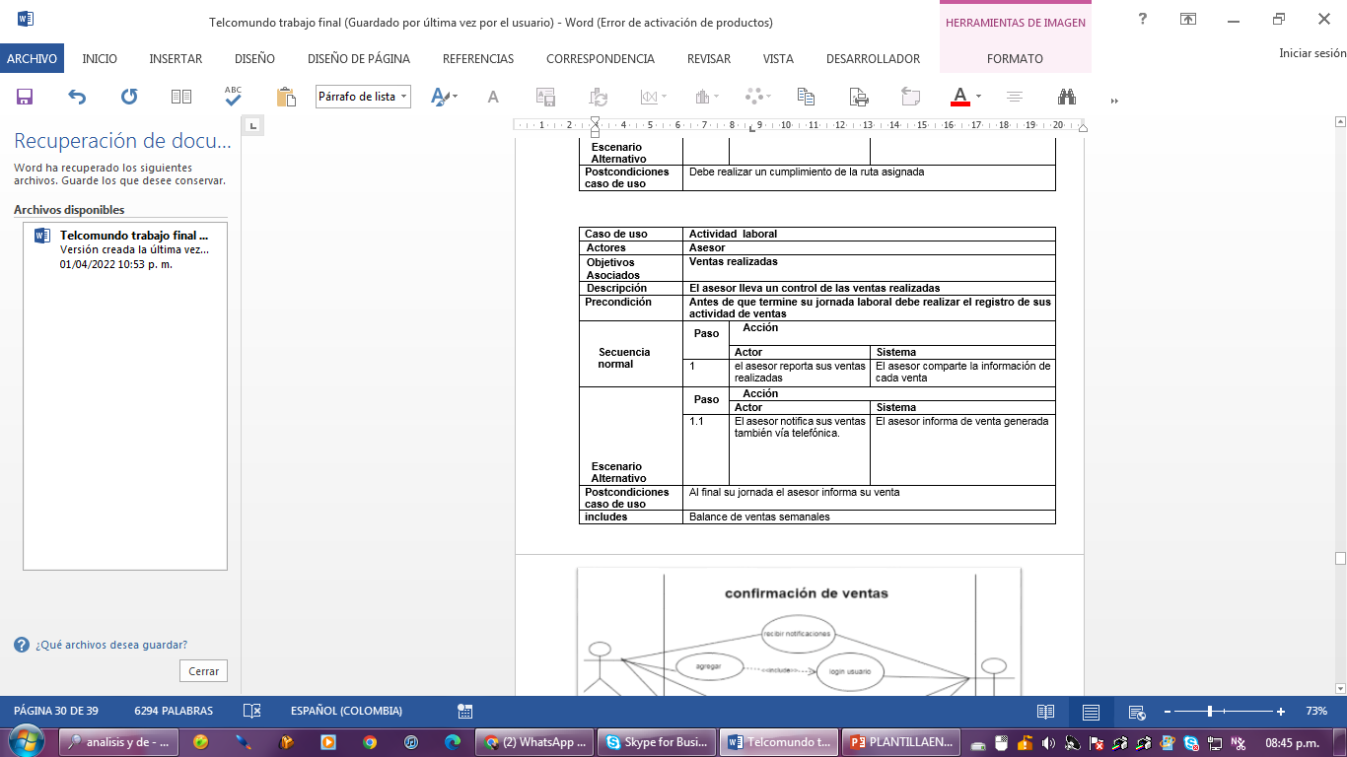

Slide 32
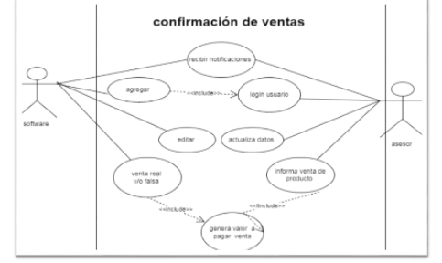

Slide 33
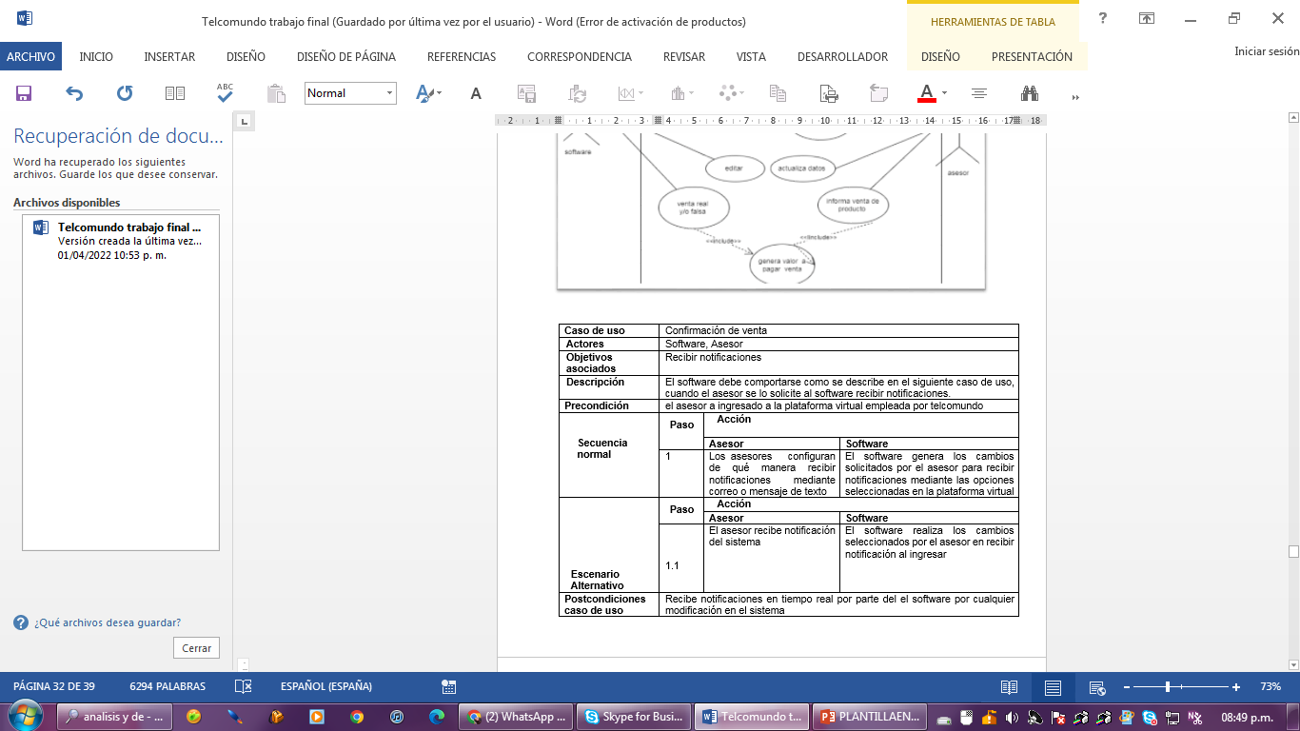
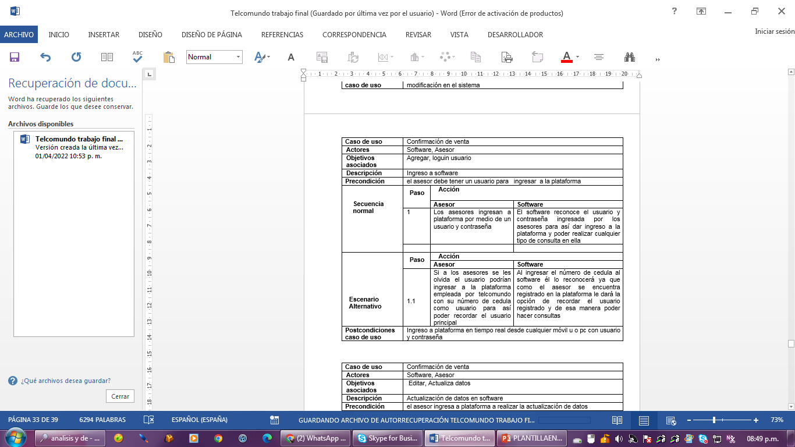

Slide 34
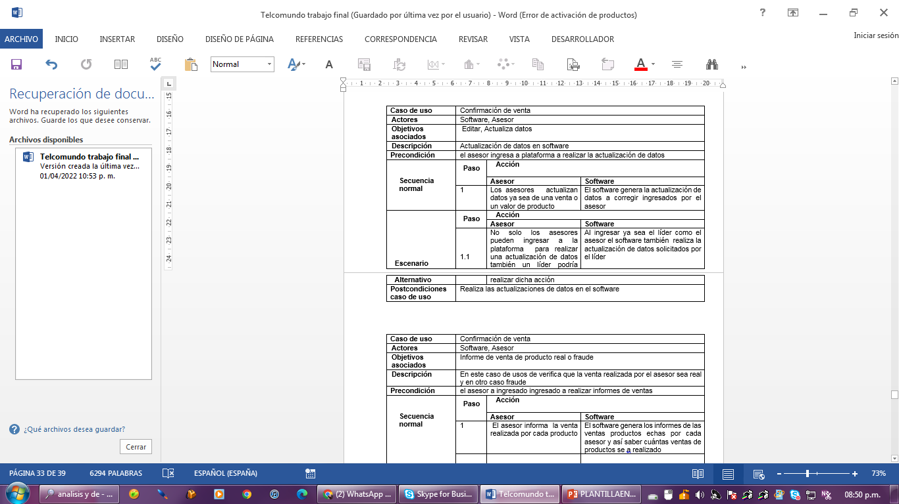
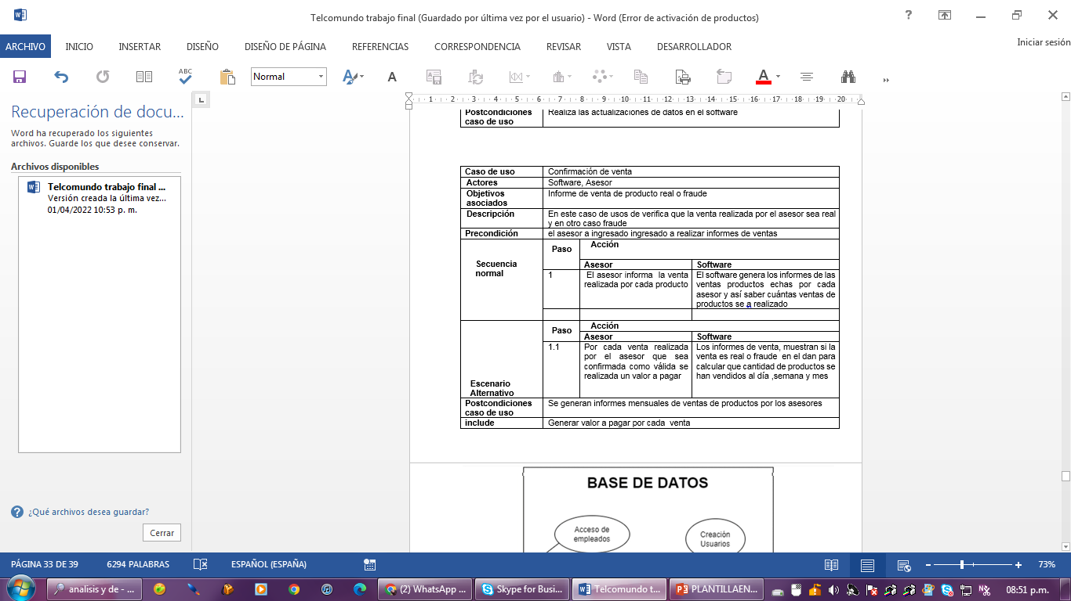

Slide 35
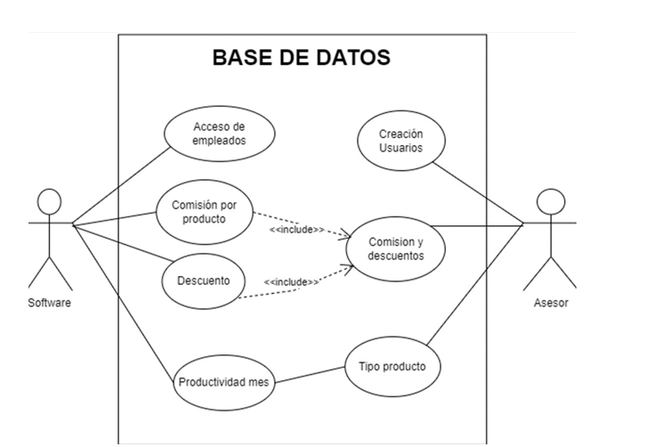

Slide 36
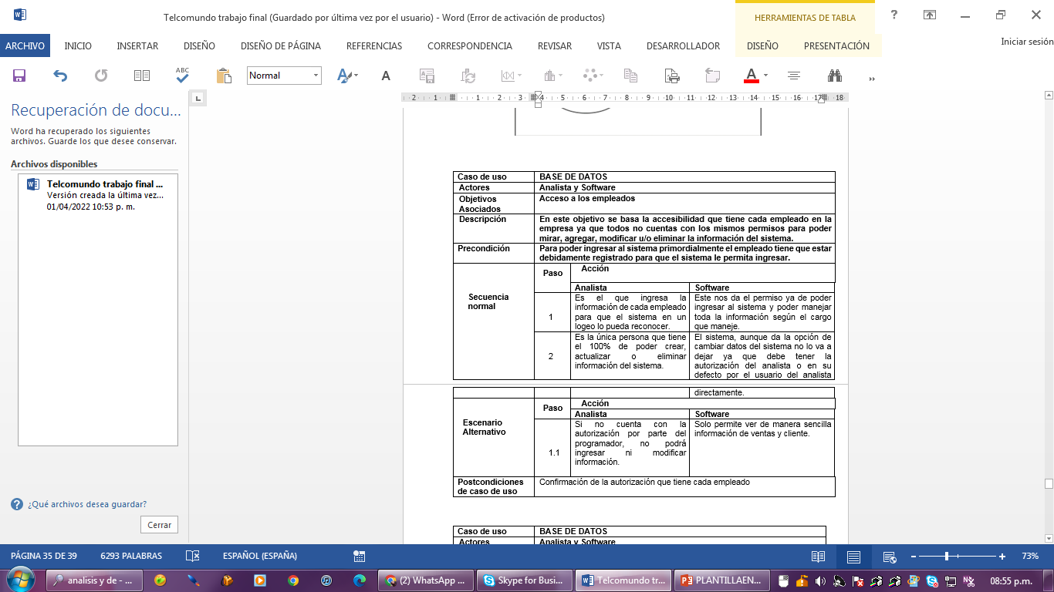
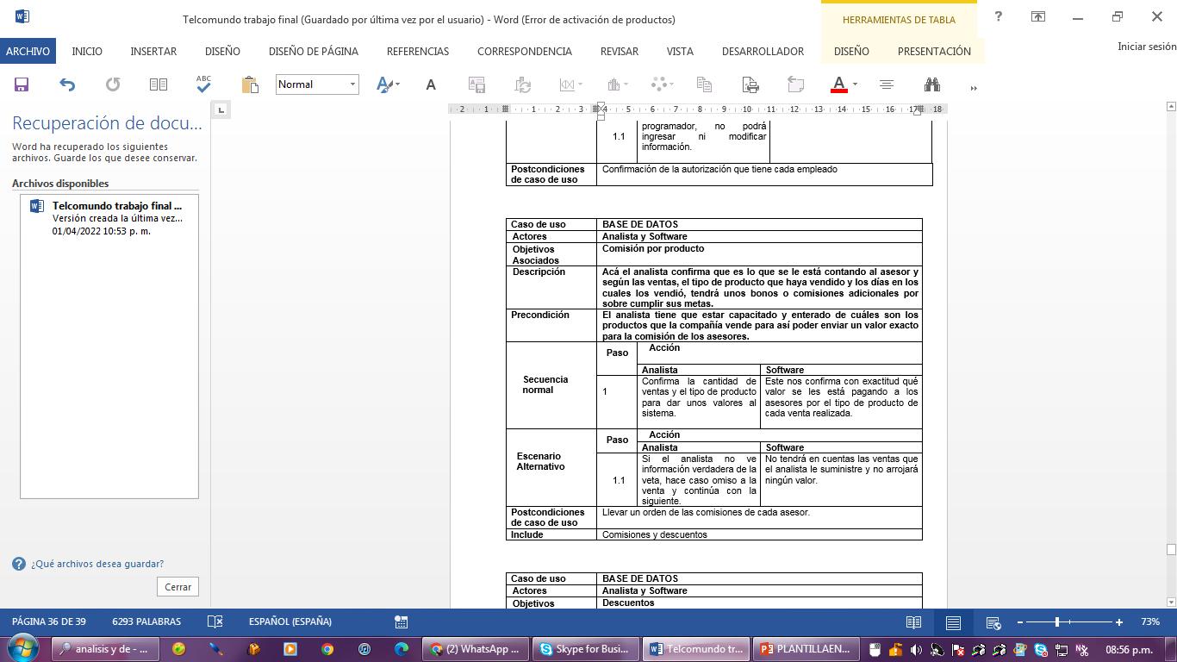

Slide 37
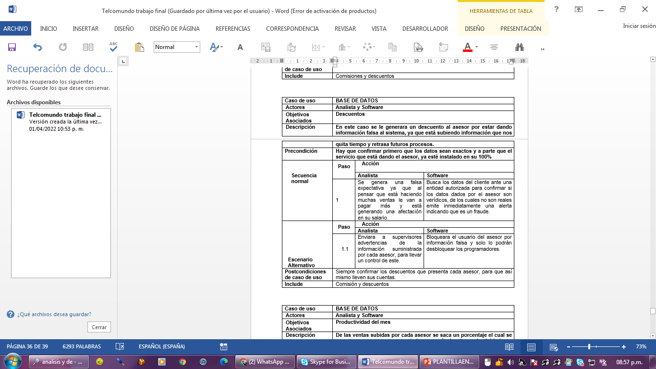
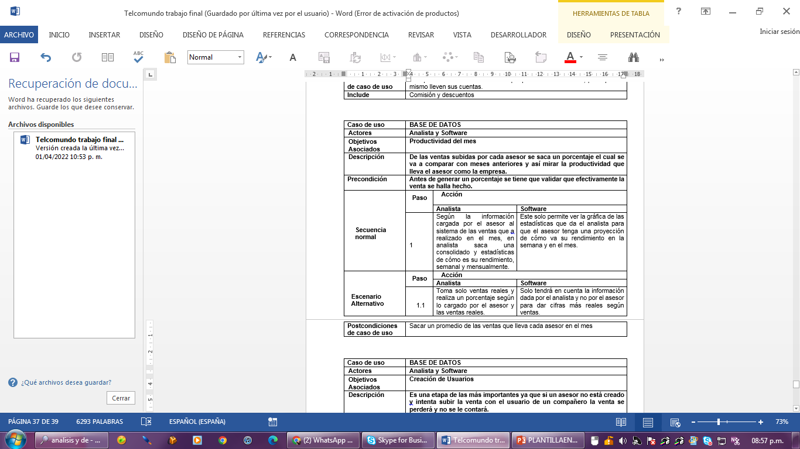

Slide 38
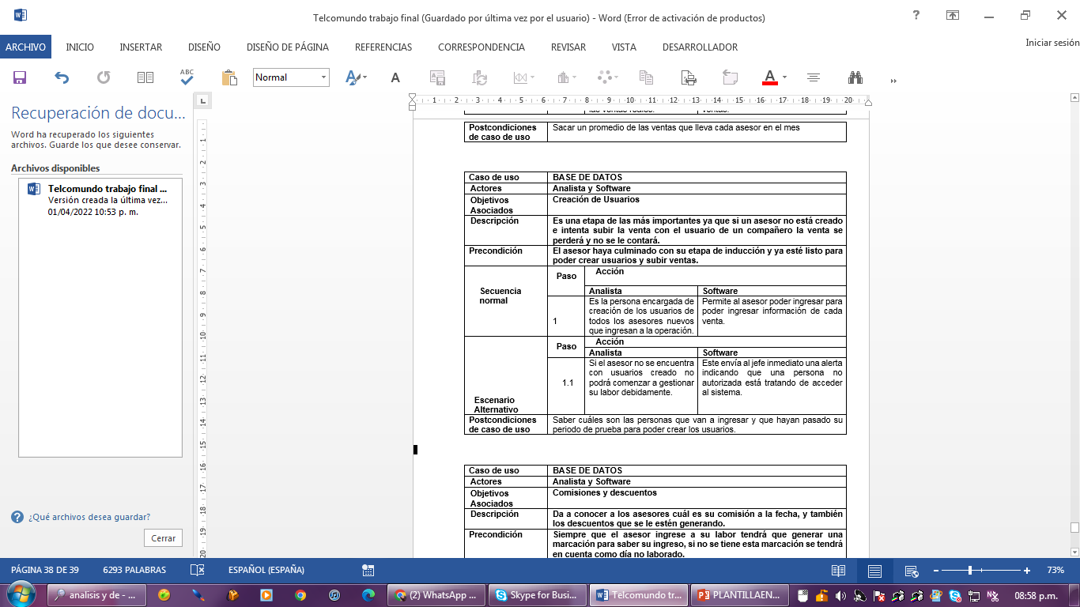
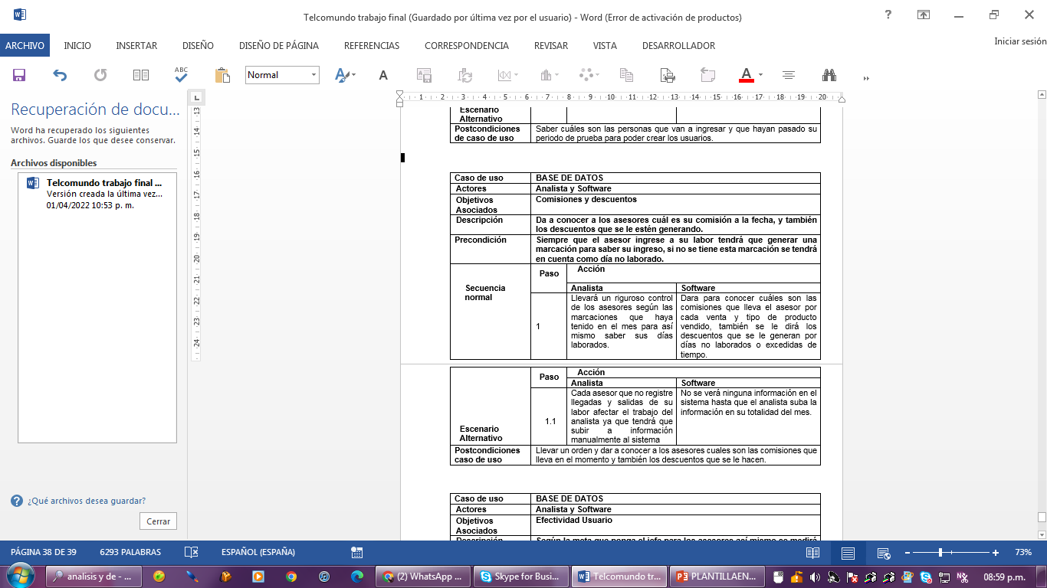

Slide 39
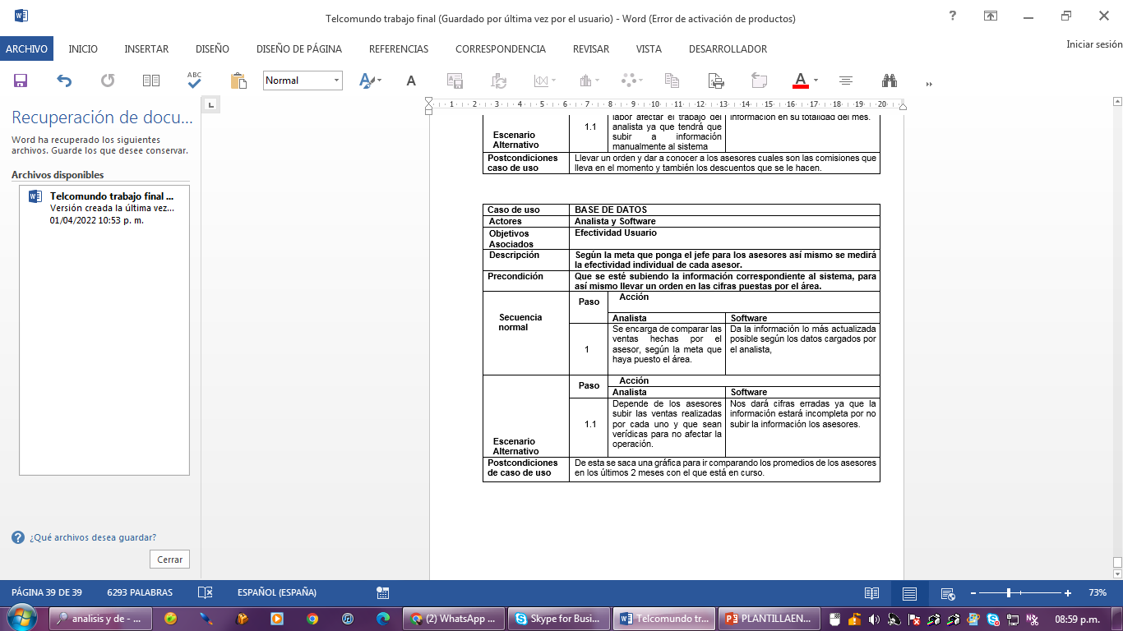

Slide 40
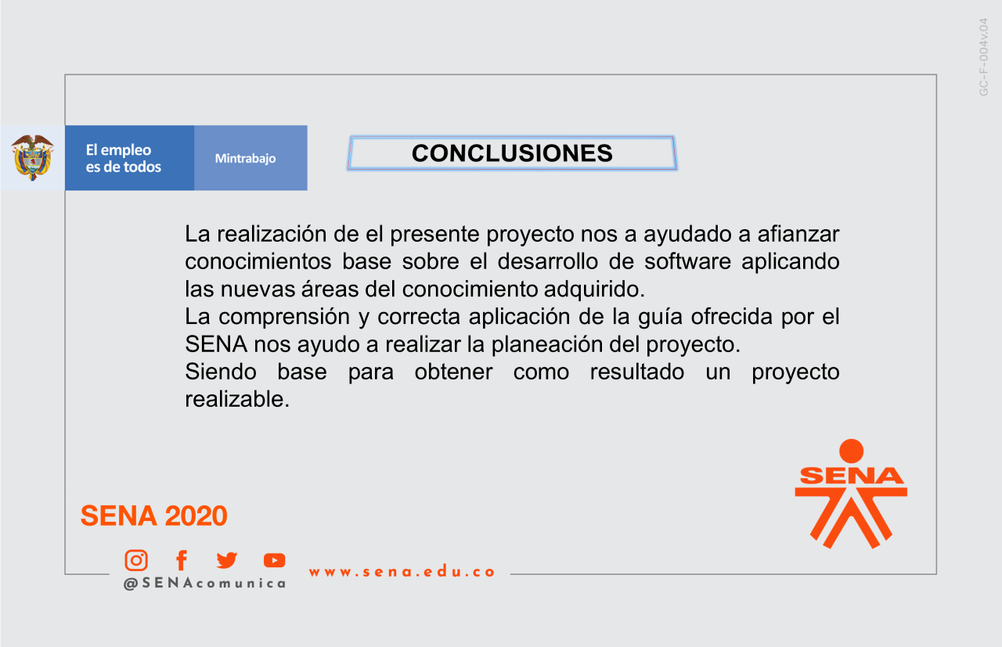

Slide 41
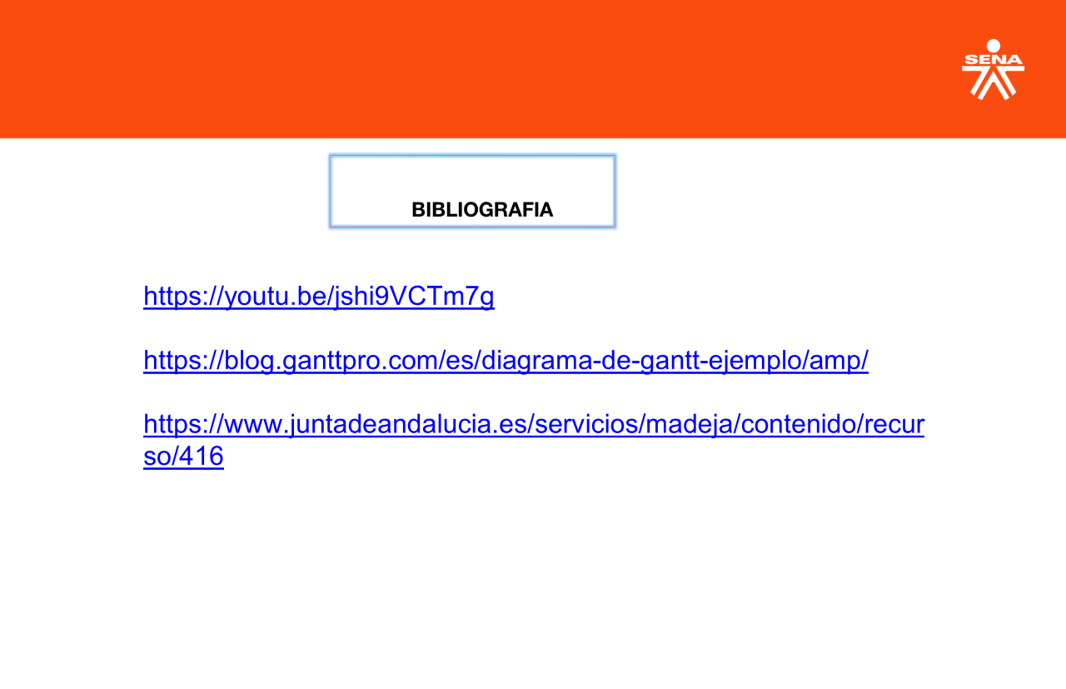

Slide 42

Al Sena por haber permitido la formación académica en un nuevo ciclo para nosotros los aprendices con la finalidad de superarnos, también agradecer por el apoyo y el tiempo dedicado de los instructores
Agradecimientos

